Slide 1
厦门大学本科毕业论文规范讲解
厦门大学继续教育学院

Slide 2
1
前置部分
毕业论文组成部分
2
正文
3
参考文献
4
附录

Slide 3
一
前置部分

Slide 4
一、前置部分
封面
诚信书
致谢语
中英文摘要和关键词
中英文目录

Slide 5
二
正 文

Slide 6
二、正文
正文框架及内容
1
正文一般从引言（绪论）开始，以结论或讨论结束。
2
引言（绪论）应包括论文的研究目的、流程和方法等。
3
结论应包含论文的核心观点，阐述自己的创造性成果，在本研究领域中的意义，交代研究工作的局限，提出未来工作的建议。

Slide 7
二、正文
正文标题
1
各部分标题应简明扼要，标题末不使用标点符号。
2
标题版式一
章的标题 1. xxx
节的标题 1.1 xxx
三级标题 1.1.1 xxx
一般不使用三级以下标题。
3
标题版式二
章的标题 一、xxx
节的标题 （一）xxx
三级标题 1. xxx

Slide 8
二、正文
正文中的表格
1
表格要有：表号，表名，单位;表号和表名居表上方正中；表格只有一个单位时，单位在表右上方。
2
表格如参考其他资料， 应标明“作者、来源名称、时间”，置表格左下方。
3
表格应放在离正文首次出现处最近的地方，不应超前和过分拖后。表与上下正文之间各空一行。

Slide 9
三
参考文献

Slide 10
三、参考文献
1
文献是期刊文章时，书写格式为： [序号] 作者. 文章题目[J]. 期刊名, 出版年份, 卷号(期数):起止页码.
2
文献是专著时，书写格式为： [序号] 作者. 书名(版次)[M]. 出版地:出版单位, 出版年份:起止页码.
中英文参考文献原则上在 10 篇以上；
按照文献在正文中出现的顺序编号排序。
3
文献是学位论文时，书写格式为： [序号] 作者. 论文题目[D]. 保存地:保存单位, 年份.
4
文献来自电子文献时，书写格式为： [序号] 作者. 文献题目[电子文献及载体类型标识]. 电子文献的可获取地址, 发表或更新日期/引用日期（可以只选择一项） .

Slide 11
四
附 录

Slide 12
四、附录
对于一些不宜放在正文中的重要支撑材料，可编入毕业论文的附录中。
附录标题用小三号黑体。附录依次用大写字母“附录 A、附录 B、附录 C……”表示。
附录标题用小三号黑体。
Notes:
对于一些不宜放在正文中的重要支撑材料，包括某些重要的原始数据、程序全文及其说明、复杂的图表等一系列需要补充提供的说明材料，可编入毕业论文的附录中。

Slide 13
五
其他说明

Slide 14
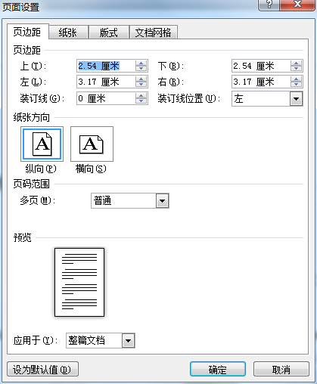
五、其他说明
页边距标准
上边距和左边距应留 2.5cm 以上间隙；
下边距和右边距应留 2cm 以上间隙。

Slide 15
五、其他说明
印刷
封面使用160g白色双胶纸，内页均为A4规格80g双胶纸。
双面打印，按照模板的排版，打印出来是封面单独一页，其他均为双面。

Slide 16
END
谢
谢

